Slide 1
Open Educational Resources (OER)
De nos jours, partout dans le monde, les enfants et les jeunes ont besoin d'être formés
pour affronter les problèmes sociaux, émotionnels et économiques auxquels ils seront confrontés
- en tant qu'adultes - tant dans leur vie personnelle que dans le contexte du monde en général.
Pour ce faire, ils doivent DÉVELOPPER DES COMPÉTENCES DE RÉFLEXION DE NIVEAU SUPÉRIEUR qui, selon nous,
S'ÉPANOUIRONT SI ON LES ENCOURAGE À ÊTRE CRÉATIFS, INNOVANTS, INGÉNIEUX ET ADAPTABLES.
Les présentes ressources éducatives libres (REL) ont été conçues dans le cadre du projet Creative School, dont l'objectif est le suivant
est de développer des modules d'enseignement/apprentissage pour les enseignants et les élèves, en promouvant l'apprentissage autonome et les capacités de réflexion critique et visuelle, en utilisant les CONTENUS DU PATRIMOINE CULTUREL mis à disposition par les institutions et les organisations auxquelles appartiennent les partenaires du projet Creative School.
Les BÉNÉFICIAIRES des présentes ressources éducatives libres sont :
LES ENSEIGNANTS DES ÉCOLES PRIMAIRES ET SECONDAIRES qui, en s'engageant dans le projet, seront équipés des compétences nécessaires pour faciliter les stratégies pédagogiques de créativité et de pensée critique ;
LES ENFANTS ET LES JEUNES qui utiliseront les REL développés par le projet.
Veuillez noter que les thèmes des REL ont été sélectionnés par un groupe international d'enseignants et d'éducateurs d'Autriche, de Croatie, de Finlande, de France, d'Irlande, d'Italie et du Royaume-Uni, par le biais de groupes de discussion et d'enquêtes.
Nous espérons que ce support enrichira vos ressources pédagogiques et favorisera la pensée créative et critique des étudiants.
https://www.creative-school.eu
Le projet Creative School a été financé avec le soutien de l'Union européenne et de l'Agence nationale française pour le programme Erasmus+ (Grant Agreement 2019-1-FR01-KA201-062212). Cette publication n'engage que son auteur et l'Union européenne et l'Agence nationale française pour le programme Erasmus+ ne peuvent être tenues responsables de l'usage qui pourrait être fait des informations qu'elle contient.
Les contenus peuvent être utilisés conformément à la :
Licence Creative Commons Pas d’Utilisation Commerciale

Slide 2
Enquête sur le changement climatique
Open Educational Resource
Pour les élèves de 14 à 18 ans

Slide 3
1. DÉBUT DE L'ENQUÊTE
Source: wikimedia commons

Slide 4
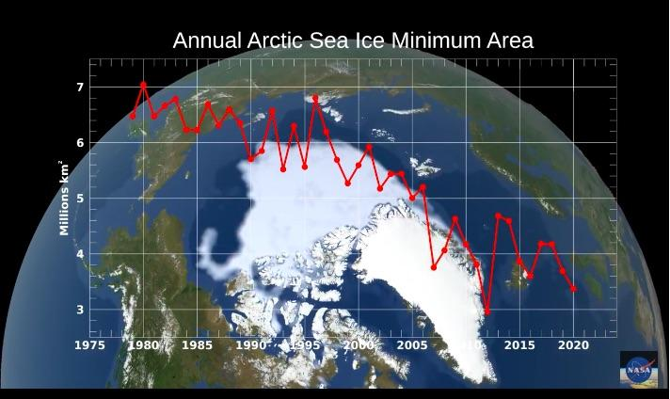
1. Démarrer l'enquête
« Observons la fonte progressive de la glace de mer (banquise) au pôle Nord. Voici une vidéo de la NASA montrant l'évolution de la surface de la glace de mer au cours des 40 dernières années. »
« Cette fonte concerne aussi les glaciers.
Nous avons beaucoup de craintes par rapport à la fonte des glaciers. Et parmi nos craintes, il y a la crainte de perdre une partie de nos archives... à quelles archives pensez-vous que l'on fait référence ? »
Source : NASA Video https://climate.nasa.gov/climate_resources/155/video-annual-arctic-sea-ice-minimum-1979-2020-with-area-graph/

Slide 5
1. Démarrer l'enquête
« On sait que les cycles de variabilité naturelle jouent un rôle dans l'étendue de la glace de mer de l'Arctique, mais la forte diminution ne peut s'expliquer uniquement par la variabilité naturelle. La variabilité naturelle et la hausse des températures mondiales ont contribué à la fonte de plus grandes quantités de glace de mer arctique. Certains spécialistes prévoient un Arctique sans glace pendant au moins une partie de l'année d'ici la fin du 21e siècle. * »
* Légende de la vidéo sur le site de la Nasa
Source : NASA Video https://climate.nasa.gov/climate_resources/155/video-annual-arctic-sea-ice-minimum-1979-2020-with-area-graph/

Slide 6
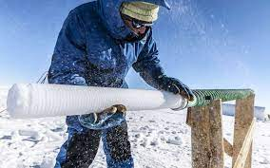
1. Démarrer l'enquête
« C'est la photo du projet Subglacior, entrepris par les glaciologues du Laboratoire de glaciologie et de géophysique de
l'environnement (LGGE) et de l'Observatoire des sciences de l'univers de Grenoble (OSUG), dont l'ambition est de remonter le
temps jusqu'à 1,5 million d'années ! »
Image d'une carotte de glace.
Source: CNRS https://www.sciencesetavenir.fr/nature-environnement/climat/antarctique-remonter-jusqu-a-il-y-a-1-5-million-d-annees_132850

Slide 7
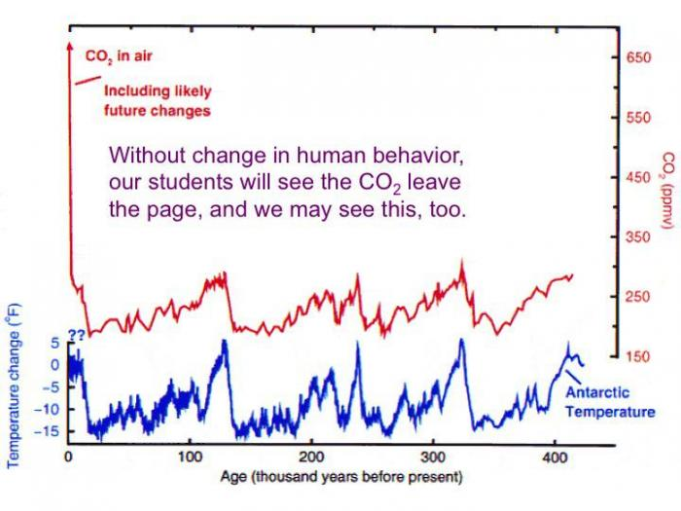
1. Démarrer l'enquête
Graphique : Variations de la température et de la concentration enregistrées dans la carotte de glace de Vostok en Antarctique.
" Que remarquez-vous ? "
Source: Le Laboratoire de Météorologie Dynamique https://www.lmd.jussieu.fr/~crlmd/simclimat/documentation_2019_english/node14.html

Slide 8
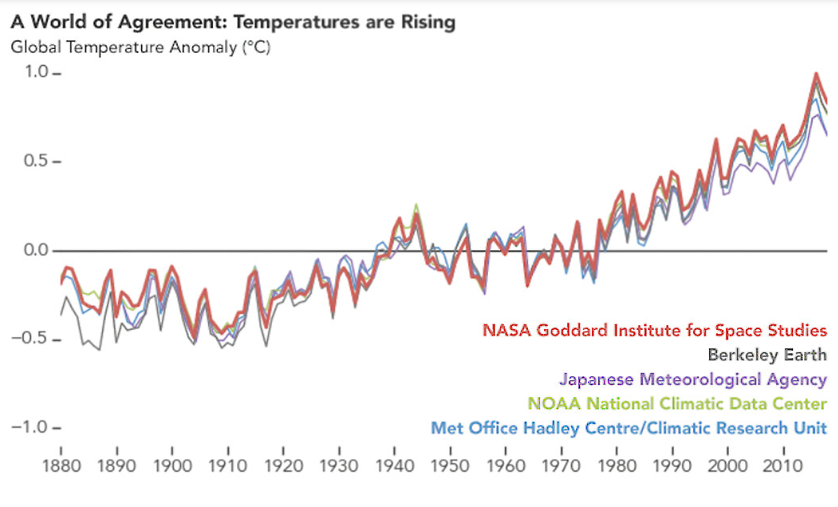
1. Démarrer l'enquête
Focus sur les températures de ces dernières années
" Regardons de plus près la tendance de ces dernières années : Il y a une déviation positive croissante par rapport à la moyenne. Cela se traduit par une augmentation soudaine de la température. "
Source: NASA - https://climate.nasa.gov/scientific-consensus/
Notes:
- Shall you please insert in the Word file a description of this graph?
- It should be made clearer that it represents the revelations made by 5 independents organizations all over the world. This implies that the measurements are not subject to political pressures and are reliable.
- It could also be useful to add the links to the webpages of these organizations.
Shall you add and explanation about what or who Cowtan and Way are? We found that they are two authors but didn’t fully understand the impact of their works.
Shall you add the source of this graph?
Who’s talking? Who pronounces the phrases in blue?

Slide 9
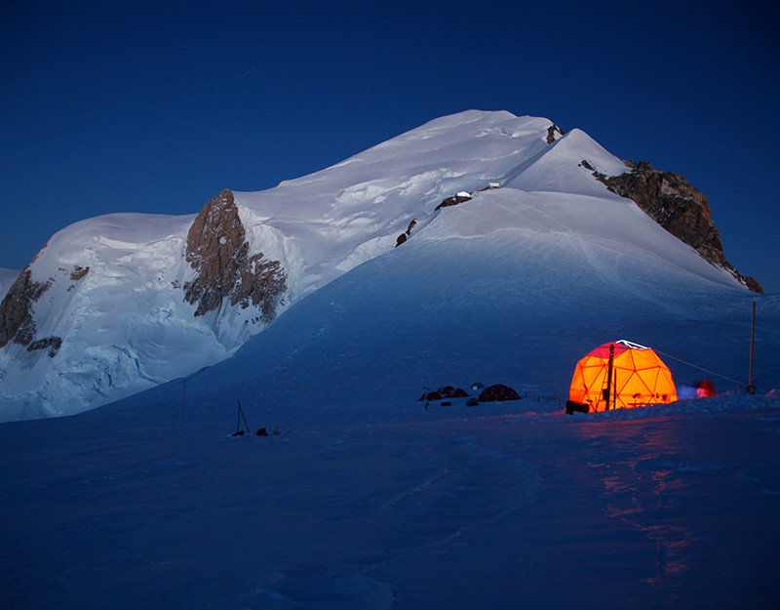
1. Démarrer l'enquête
Focus sur les températures de ces dernières années
Les archives glaciaires sont donc des témoins essentiels du fait qu'il y a actuellement un réchauffement rapide ! De plus, la composition de chaque bulle d'air nous renseigne sur les compositions atmosphériques passées : c'est essentiel pour comprendre les mécanismes du climat actuel. Il faut donc les préserver et trouver les causes de ce réchauffement soudain.
C'est l'objet de notre enquête et j'ai besoin de votre aide pour avancer rapidement sur ce dossier. C'est urgent ! "
Source picture from Air Liquide Magazine

Slide 10
2. LES SUSPECTS

Slide 11
2. Les suspects
" Selon vous, quelle est la cause du réchauffement de la planète ?... "

Slide 12
2. Les suspects
" Est-ce la seule cause ?"

Slide 13
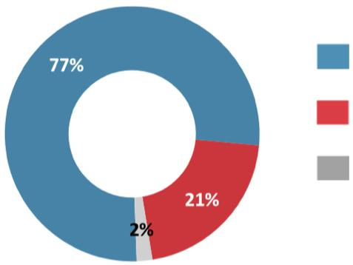
2. Les suspects
Résultats d'une enquête réalisée auprès d'un échantillon de 798 Français.
...que le réchauffement climatique est dû aux activités humaines
...qu'il s'agit uniquement d'un phénomène naturel qui a toujours existé.
... sans opinion
Source: ADEME (French ecological transition Agency) - Social representations of the greenhouse effect

Slide 14
2. Les suspects
« Concernant les résultats de l'enquête... Que pensez-vous de ces résultats ?
Si je vous le demande à nouveau : Qui pense que le réchauffement climatique est causé par les activités humaines ?
Qui pense que c'est seulement un phénomène naturel qui a toujours existé ?
Qui pense que c'est les deux ?
Qui ne sait pas ?
A quoi pensez-vous quand on parle d'activités humaines et quand on parle de facteurs naturels ? »

Slide 15
2. Les suspects
« Dans cette affaire de réchauffement climatique très médiatisée, il est en effet parfois difficile de distinguer le vrai du faux, de faire le tri dans les informations....
De plus, mes collègues ont collecté un grand nombre de données sur plusieurs suspects, et c'est à nous de les classer puis de les analyser afin d'évaluer, si possible, l'implication potentielle de ces facteurs dans le réchauffement climatique. »

Slide 16
2. SUSPECT N°1 : LE SOLEIL

Slide 17
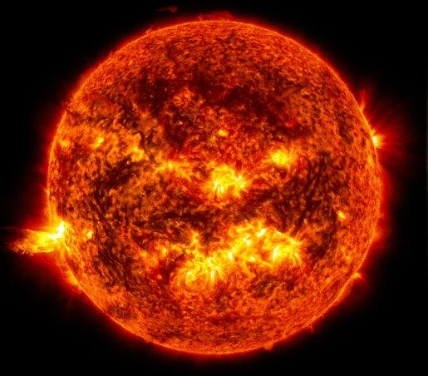
Suspect n°1: le soleil
FICHE SUSPECT
Âge : 4,57 milliards d'années
Espérance de vie : 10 milliards d'années
Diamètre : 14 millions de kilomètres
Nombre : un
Activité : énergie lumineuse 1360 watts par mètre carré
Origine : naturelle
Composition :
73% hydrogène
25% hélium
2% autres éléments
Source: Futura Sciences https://www.futura-sciences.com/sciences/questions-reponses/astronomie-temperature-soleil-6296/

Slide 18
Suspect n°1: le soleil
"Le Soleil fournit à lui seul 99,99 % de l'énergie qui pénètre dans notre environnement sur Terre.
Cette énergie abondante nous parvient principalement sous forme de rayonnement, notamment la lumière visible, les infrarouges et les ultraviolets. "
" Qui pense que le soleil pourrait être responsable du réchauffement climatique actuel ? Pourquoi ou pourquoi pas ?
" Pensez-vous que le réchauffement climatique est un phénomène naturel ou d'origine humaine ? "
Source: Futura Sciences https://www.futura-sciences.com/sciences/questions-reponses/astronomie-temperature-soleil-6296/

Slide 19
Suspect n°1: le soleil
" Le flux d'énergie solaire reçu à la surface de la Terre et l'insolation varie essentiellement en raison du mouvement de rotation de notre planète autour de son axe de rotation, qui est à l'origine de l'alternance du jour et de la nuit. Il varie également en fonction du mouvement de révolution sur son orbite autour du Soleil, ce qui est à l'origine de l'alternance des saisons.
Source: Futura Sciences https://www.futura-sciences.com/sciences/questions-reponses/astronomie-temperature-soleil-6296/

Slide 20
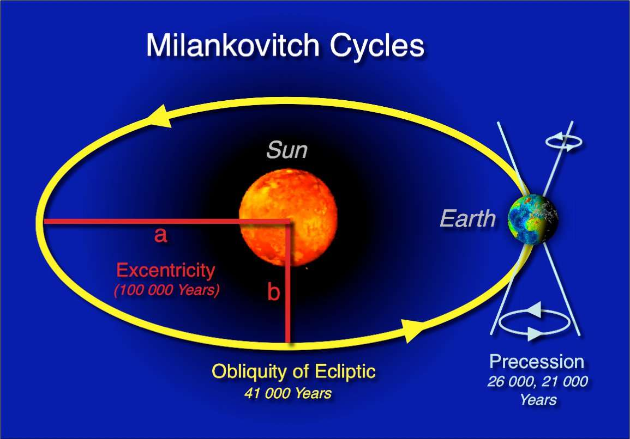
Suspect n°1: le soleil
Milutin Milankovitch cycle.
Les cycles sont perceptibles dans les archives climatiques des carottes de glace. Le flux d'énergie rayonné par le Soleil, l'irradiance (exprimée en W_m-2), a longtemps été considéré comme constant, d'où son nom de "constante solaire".
Il a fallu attendre les mesures extrêmement précises obtenues par les satellites depuis les années 1960 pour montrer que cette "constante" est en fait variable, mais très faiblement à l'échelle humaine. "
Source: © Hannes Grobe, Alfred Wegener Institute for Polar and Marine Research

Slide 21
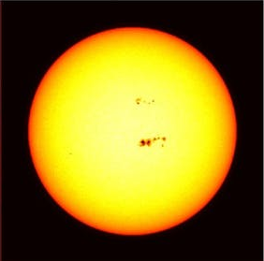
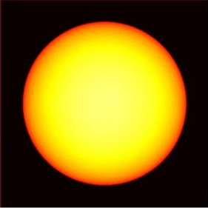
Suspect n°1: le soleil
" Le soleil est observé et étudié depuis très longtemps, mais de manière systématique depuis le début du XVIe siècle, grâce notamment à la diffusion de la lunette astronomique. Voici ce que l'on peut observer "... Quelle différence voyez-vous entre ces deux images ?... Quelle hypothèse pourrions-nous faire ?
Source: https://www.maxisciences.com/tache-solaire/un-satellite-de-la-nasa-observe-un-enorme-trou-a-la-surface-du-soleil_art39701.html

Slide 22
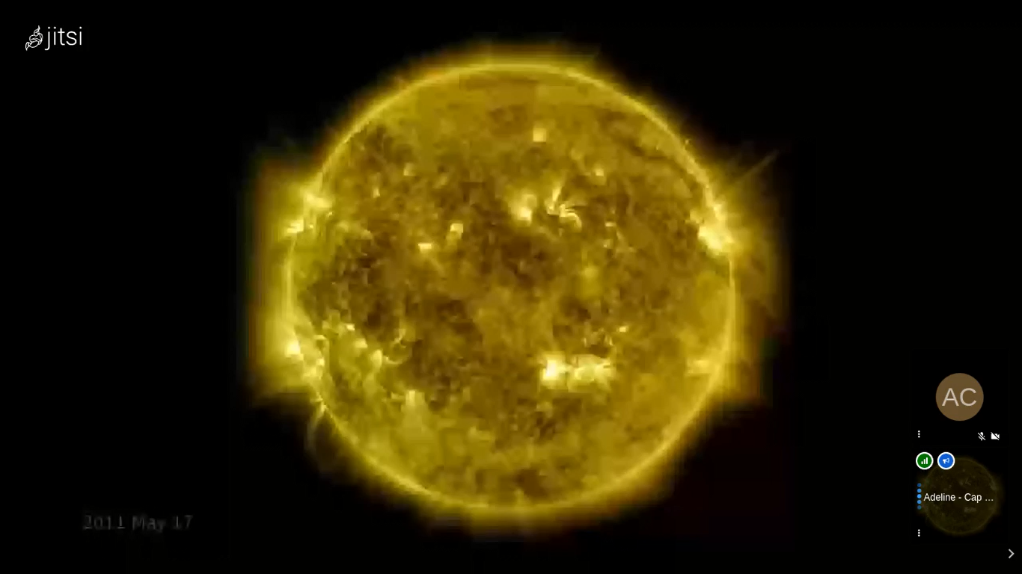
Suspect n°1: le soleil
"Le principal indicateur de l'activité du Soleil sont les taches solaires, des taches sombres épisodiques à la surface de l'étoile. Depuis le 16e siècle, ces taches sont comptées en continu. Il s'agit de la plus célèbre série chronologique. Aujourd'hui, des satellites spécialisés comme Ulisse, Soho (étude de la couronne solaire avec une éclipse artificielle), Cluster et récemment Solar orbiter étudient le soleil de plus près. Le projet Solar Dynamics Observatory de la NASA a enregistré 11 ans d'activité solaire."
Source : NASA

Slide 23
Suspect n°1: le soleil
Le cycle solaire est un cycle d'environ 11 ans que connaît le Soleil. Au cours du cycle solaire, le comportement orageux du Soleil atteint un maximum, et son champ magnétique s'inverse. Ensuite, le Soleil se stabilise à un minimum avant qu'un autre cycle ne commence. "Voici les résultats de tous les comptages effectués dans différentes parties du monde depuis le 16e siècle. On peut mesurer et compter. Il y a inévitablement des informations à récupérer. "
" Quels sont les résultats de vos observations ?
Nombre
de taches solaires
Years
Source: SILSO graphics (http://sidc.be/silso) Royal Observatory of Belgium 2019 September

Slide 24
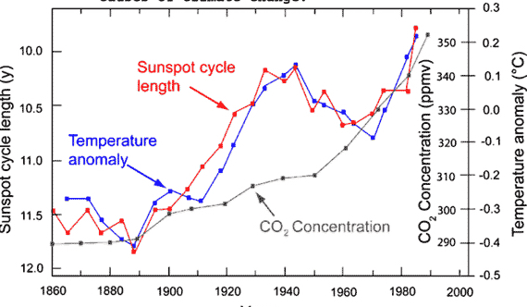
Suspect n°1: le soleil
Durée du cycle des taches solaires
"Et où en sommes-nous aujourd'hui ? Bien que nous ne sachions pas exactement quand le cycle minimum actuel se terminera, nous disposons de près de trois siècles d'études pour le prédire. Le 9 décembre 2019, le Space Weather Prediction Center (SWPC) a annoncé qu'il se produirait en avril 2020, à six mois près. Nous sommes donc au tout début du 25ème cycle dans une période séculaire avec une activité plutôt faible. Il faut maintenant savoir si cette activité a un impact sur le rayonnement solaire. "
Voici un deuxième graphique. Que peut-on en tirer ?
Source : https://coyoteblog.com/coyote_blog/tag/sunspot-cycle-length

Slide 25
Suspect n°1: le soleil
Réponse
"Il existe une corrélation entre le nombre de taches solaires et l'irradiance solaire. Mais la variation de l'irradiance reste très faible. Aujourd'hui, nous sommes au tout début d'un nouveau cycle "décennal" et dans une période de faible activité globale (cycle séculaire). Par conséquent, nous sommes dans une période de faible irradiance. Cependant, la température augmente indépendamment de cette activité. "
Durée du cycle des taches solaires
Source : https://coyoteblog.com/coyote_blog/tag/sunspot-cycle-length

Slide 26
Suspect n°1: le soleil
" Où se situe le soleil : suspect ou phénomène naturel ? "

Slide 27
Suspect n°1: le soleil
"Toutefois, les scientifiques considèrent que cette activité peut avoir un impact sur les températures régionales. La caractéristique la plus frappante de l'évolution de l'activité solaire au cours des derniers siècles est l'absence de taches solaires pendant une grande partie du 17e siècle (le minimum de Maunder : MM). C'était au début du petit âge glaciaire (il n'y avait qu'une cinquantaine de taches solaires (au lieu des 40 à 50 000 habituelles)) et il y a un consensus général* pour dire que le refroidissement correspondant est dû à ce phénomène." * D'autres paramètres expliquent aujourd'hui ce refroidissement, notamment les éruptions volcaniques intenses (volcan indonésien Samalas). "

Slide 28
2. SUSPECT N°2 : L'EFFET DE SERRE

Slide 29
Suspect n°2 : l'effet de serre
"L'effet de serre est le réchauffement de la surface de la Terre et de la troposphère (la couche la plus basse de l'atmosphère) causé par la présence de vapeur d'eau, de dioxyde de carbone, de méthane et de certains autres gaz dans l'air."

Slide 30
Suspect n°2 : l'effet de serre
"Les deux tiers de l'énergie du soleil sont absorbés par l'atmosphère, le sol et l'océan. Le tiers restant est directement réfléchi vers l'espace par les nuages, les aérosols, l'atmosphère et la surface de la terre... C'est dans l'atmosphère que se produit l'effet de serre, souvent cité lorsqu'on parle de réchauffement climatique. "

Slide 31
Suspect n°2 : l'effet de serre
" Pensez-vous que l'effet de serre puisse être suspecté ? "

Slide 32
Suspect n°2 : l'effet de serre
"Si oui, pensez-vous que l'effet de serre est un phénomène récent ?
Si non, quand pensez-vous que l'effet de serre a été découvert ?...
Laissez-moi vous présenter 3 expériences scientifiques "

Slide 33
Suspect n°2 : l'effet de serre
Première expérience de Joseph Fourier
"Au début du XIXe siècle, les scientifiques soupçonnaient que l'atmosphère terrestre avait la capacité de maintenir la planète chaude en transmettant la lumière visible mais en absorbant la lumière infrarouge (ou la chaleur), et que l'activité humaine pouvait modifier la température de l'atmosphère. L'un de ces scientifiques était Joseph Fourier qui, dans son article de 1827, mentionnait que "le progrès des sociétés humaines" pouvait - au cours de nombreux siècles - modifier le "degré moyen de chaleur". En se basant sur l'héliothermomètre inventé par Saussure quelques années plus tôt, Fourier donne la première description de ce que nous appelons aujourd'hui l'effet de serre : "la température est augmentée par l'interposition de l'atmosphère, parce que la chaleur trouve moins d'obstacle à pénétrer dans l'air, étant à l'état de lumière, qu'elle n'en trouve à repasser dans l'air lorsqu'elle est convertie en chaleur obscure."
«

Slide 34
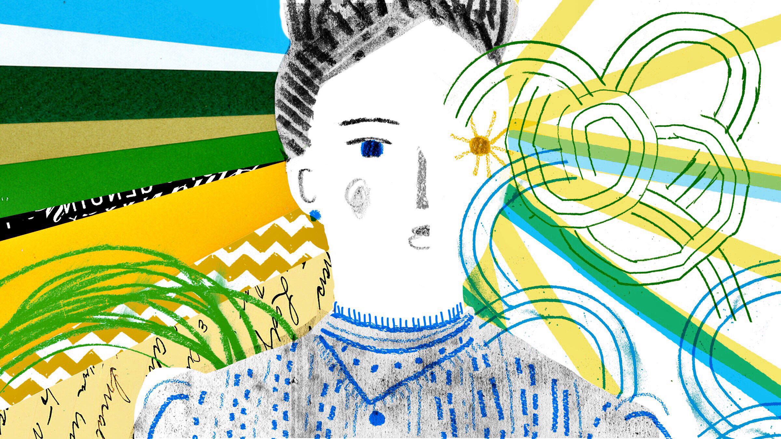
Suspect n°2 : l'effet de serre
Deuxième expérience réalisée par Eunice Foote au milieu du 19e siècle. E. Foot est l'une des premières femmes scientifiques américaines.
Source: Illustration Andrea D'Aquino

Slide 35
Suspect n°2 : l'effet de serre
"En 1856, Foote a mené une série d'expériences qui ont démontré les interactions des rayons du soleil sur différents gaz. Elle utilisa une pompe à air, quatre thermomètres à mercure et deux cylindres de verre. Elle a d'abord placé deux thermomètres dans chaque cylindre, puis, à l'aide de la pompe à air, elle a évacué l'air d'un cylindre et l'a comprimé dans l'autre. Après avoir laissé les deux cylindres atteindre la même température, elle les a placés à la lumière du soleil pour mesurer la variation de température une fois chauffés et dans différentes conditions d'humidité. Elle a réalisé cette expérience avec du CO2, de l'air ordinaire et de l'hydrogène...
Source: Icons by Scribble.Liners

Slide 36
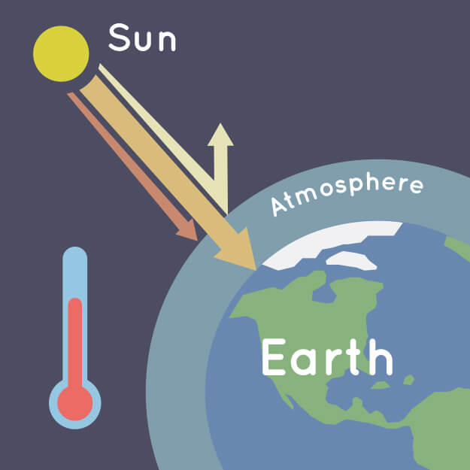
Suspect n°2 : l'effet de serre
"...parmi les gaz qu'elle a testés, Foote a conclu que le dioxyde de carbone (CO2) emprisonnait le plus de chaleur, atteignant une température de 125 °F (52 °C). À partir de cette expérience, elle a déclaré : " Le récepteur contenant ce gaz s'est lui-même beaucoup réchauffé - très sensiblement plus que l'autre - et lorsqu'il a été retiré [du Soleil], il a mis plusieurs fois plus de temps à se refroidir. "En se penchant sur l'histoire de la Terre, Foote a émis l'hypothèse suivante : " Une atmosphère de ce gaz donnerait à notre terre une température élevée ; et si, comme certains le supposent, à une période de son histoire, l'air s'y était mélangé dans une plus grande proportion qu'à l'heure actuelle, une augmentation de la température due à sa propre action, ainsi qu'à l'augmentation du poids, aurait nécessairement résulté. "
Source : Illustration from NASA/JPL-Caltech

Slide 37
Suspect n°2 : l'effet de serre
Third experiment by John Tyndall
En 1859, les réflexions théoriques de Fourier se sont transformées en expériences, lorsque John Tydall, un physicien irlandais, a publié son étude sur l'absorption des infrarouges par différents gaz. Il s'agissait de la première expérience montrant comment l'absorption de la chaleur par l'atmosphère pouvait entraîner une augmentation de la température, et que certains gaz comme la vapeur d'eau, le méthane et le CO2 absorbaient plus de chaleur que d'autres. Les expériences de Tyndall ont été inspirées par les expériences faites par Pouillet et il ne connaissait pas les expériences de Foote"

Slide 38
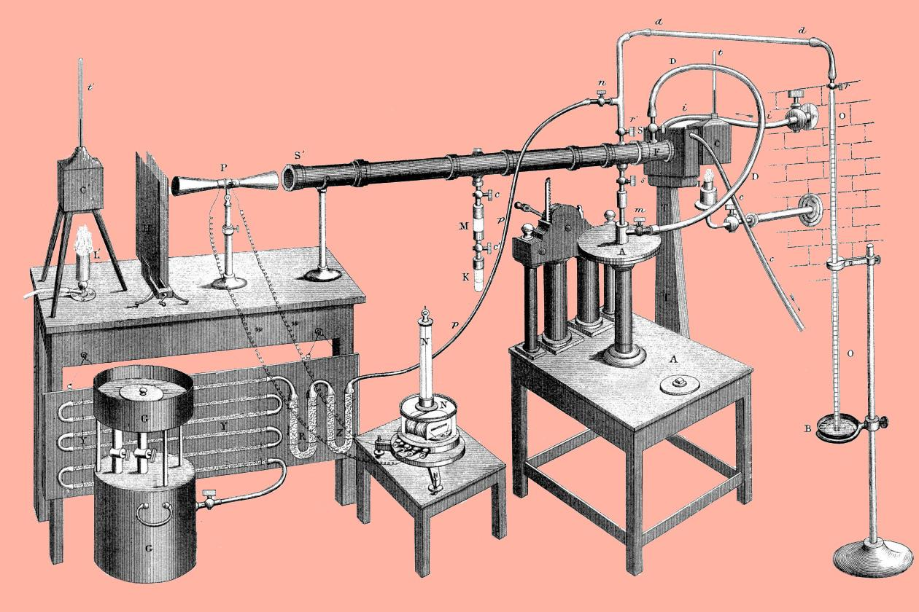
Suspect n°2 : l'effet de serre
Troisième expérience : Le dispositif de John Tyndall pour mesurer l'absorption de la chaleur rayonnante par les gaz.
37
Source : Wikimedia Commons

Slide 39
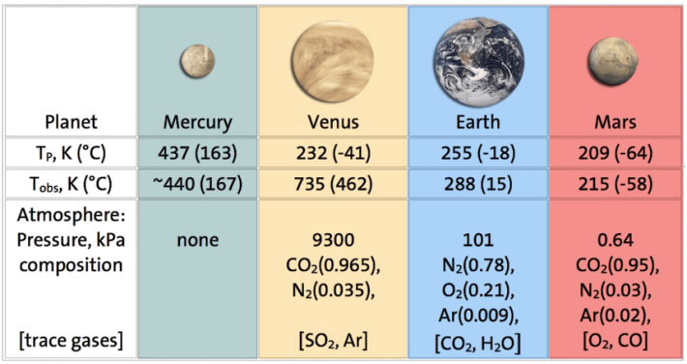
Suspect n°2 : l'effet de serre
Suite à ces expériences, voici les caractéristiques des 3 planètes telluriques les plus proches du soleil - la gamme des températures de surface montre l'importance de la présence de l'atmosphère et de sa composition.
Tableau des caractéristiques des 3 planètes telluriques les plus proches du soleil
Tp = Températures de surface prédites
Tobs = Température de surface observée
kPa : kilopascal
38
Source : American Chemical Society

Slide 40
Suspect n°2 : l'effet de serre
"Pour conclure, pensez-vous que l'effet de serre est responsable du réchauffement climatique actuel ?"

Slide 41
Suspect n°2 : l'effet de serre
" En effet, l'effet de serre est un " effet " et ne peut donc, par définition, être responsable. Nous ne pouvons donc pas le classer parmi les suspects. Nous devons maintenant étudier les suspects à l'origine de l'augmentation de l'effet de serre."

Slide 42
Conclusions
" Il semblerait que chacun de ces 2 suspects ait sa part de responsabilité, mais que l'homme soit responsable de niveaux sans précédent d'émissions de gaz à effet de serre et de changements climatiques... "

Slide 43
Conclusions
" D'ailleurs, le CCXG (Groupe d'experts sur le changement climatique) a travaillé sur cette question : le dioxyde de carbone représente de loin la plus grande part du forçage radiatif depuis 1990, et sa contribution continue de croître à un rythme régulier. Le dioxyde de carbone à lui seul serait responsable d'une augmentation de 36 % du forçage radiatif depuis 1990. Voici ci-dessous sur la figure les résultats qu'ils ont obtenus."

Slide 44
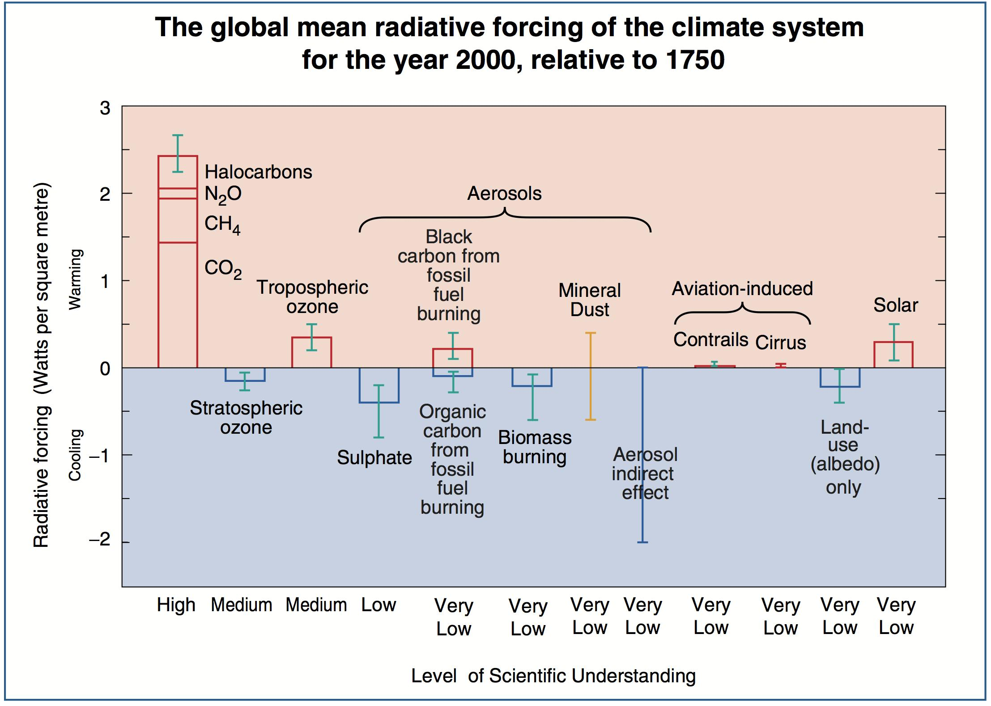
Conclusions
Source: 2001 IPCC Third Assessment report (TAR)

Slide 45
Conclusions
" Excellent travail ! "
" Vos résultats sont en accord avec ceux des scientifiques ! "

